Slide 1
Динамика численности популяции

Slide 2
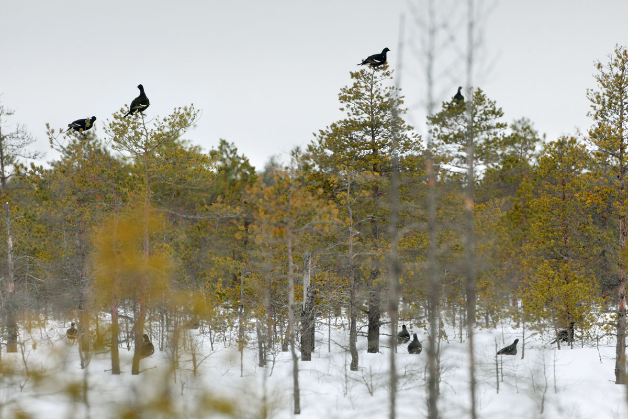
БИОТИЧЕСКИЙ ПОТЕНЦИАЛ – ЭТО ВРОЖДЕННАЯ СПОСОБНОСТЬ ОСОБЕЙ К УВЕЛИЧЕНИЮ ЧИСЛЕННОСТИ ПРИ ОТСУТСТВИИ ЛИМИТИРУЮЩИХ ФАКТОРОВ

Slide 3
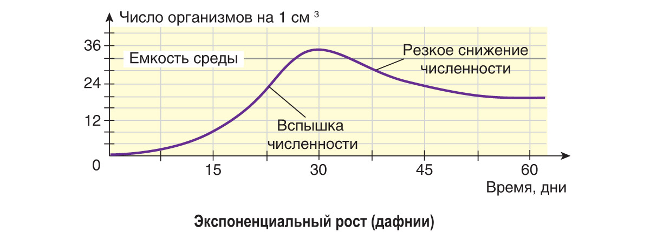

Slide 4
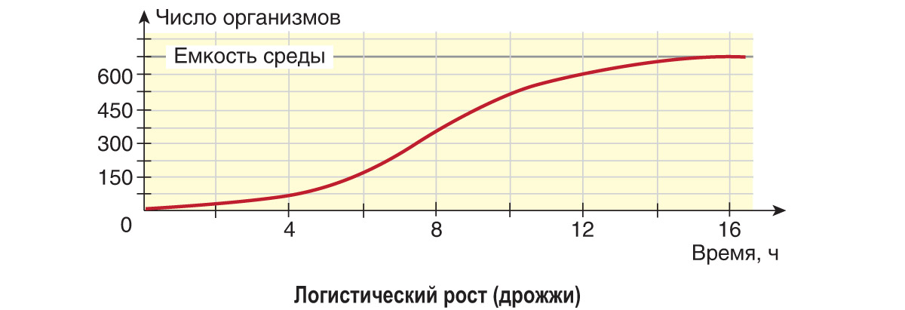

Slide 5
ТИПЫ ДИНАМИКИ ЧИСЛЕННОСТИ ПОПУЛЯЦИИ :
СТАБИЛЬНЫЙ
ИЗМЕНЧИВЫЙ
ВЗРЫВНОЙ

Slide 7
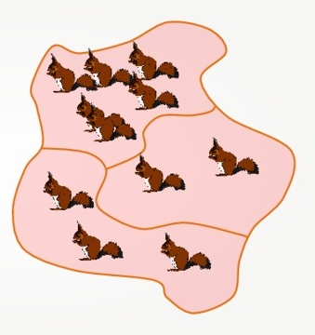
Численность – общее количество особей в популяции
Плотность – число особей, обитающих на единице площади или в единице объема.

Slide 8
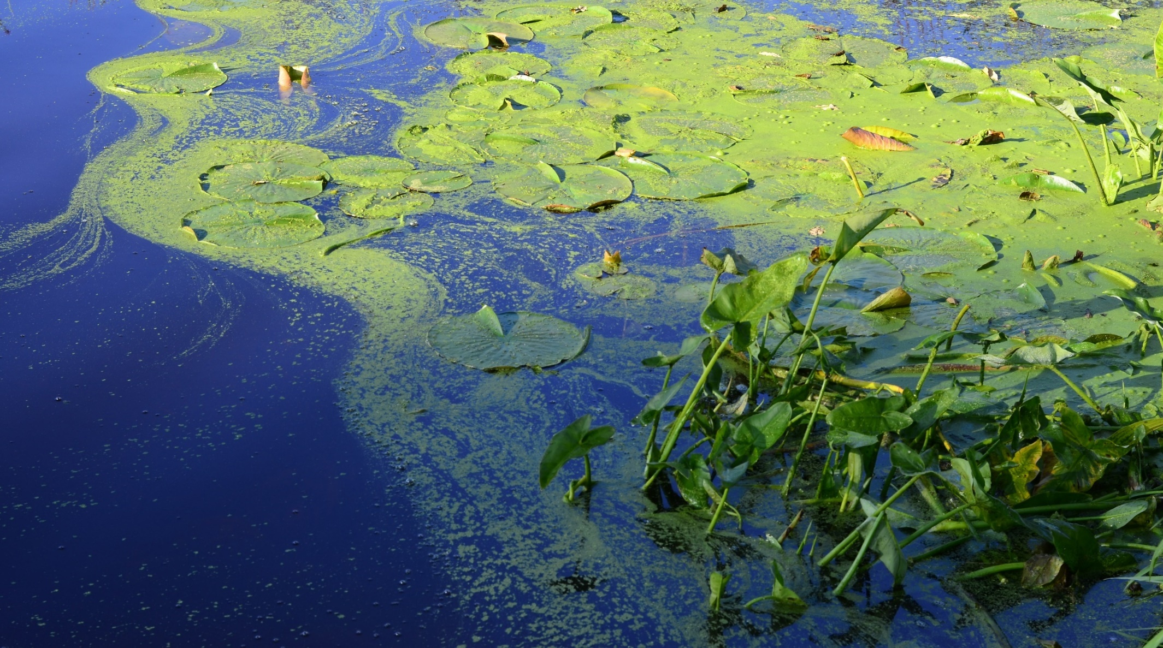
Плотность популяции меняется в разные сезоны и годы
Массовое размножение зеленых водорослей летом

Slide 9
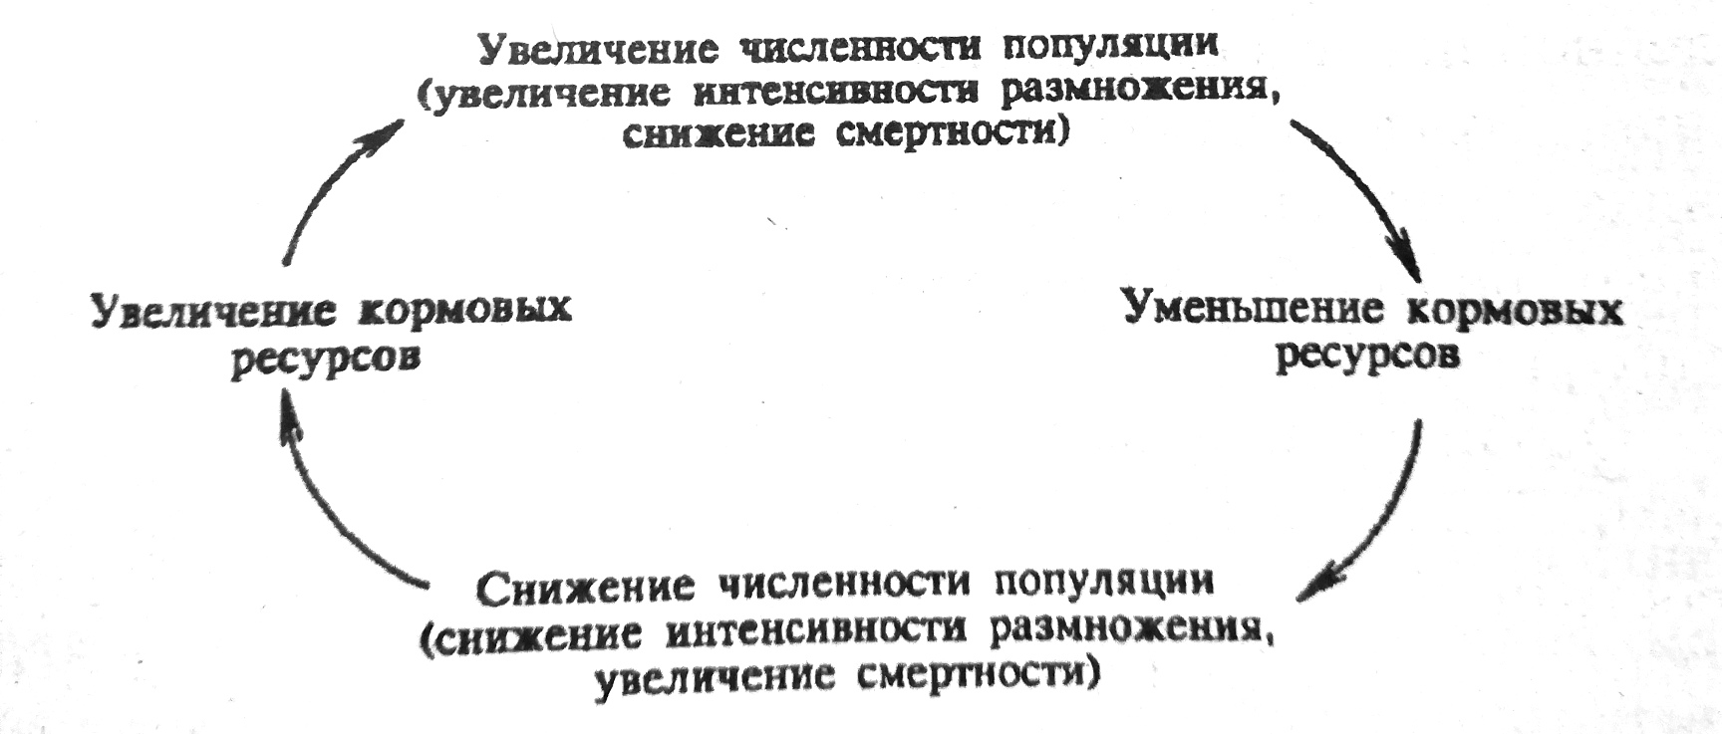
Динамика численности популяции
Хищник – жертва
Миграции
Пожары/наводнения

Slide 10
Популяционные волны – колебания численности популяции

Slide 11
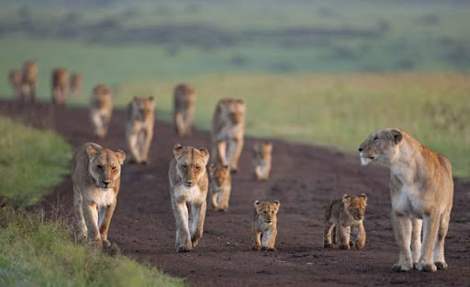
Саморегуляция численности популяции

Slide 12
Численность популяции не может увеличиваться бесконечно
Виды существуют за счёт определенных ресурсов
-пища
-территория
-интенсивность размножения
Ёмкость среды -

Slide 13
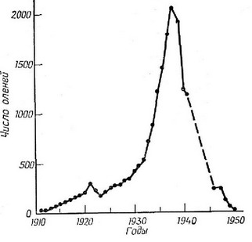
Перенаселение
Увеличение плотности популяции – стресс – выброс гормонов – теряется способность к спариванию, возрастает агрессивное поведение, ослабевает забота о потомстве
Уменьшение рождаемости

Slide 14
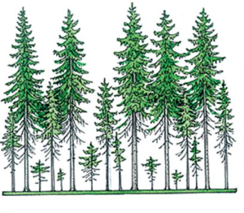
Самоизреживание
Внутривидовая борьба за ресурсы – выживают сильнейшие – погибают слабые особи
Самоизреживание
Уменьшение в размерах

Slide 15
Каждую популяцию составляют виды, различающиеся по возрасту и полу

Slide 16
Половая структура – соотношение особей разного пола
Не определяется у:
Гермафродитов (например, дождевые черви)
Если вид может размножаться без оплодотворения (дафния, тля)

Slide 17
Возрастная структура – соотношение в популяции особей разного возраста

Slide 20
\

Slide 21
Домашнее задание
§37-1 – 39-1,вопросы и определения .

